Slide 1
专业技能
专业技能
专业技能
基于深度学习的OCT图像重建与分析

Slide 2
OCT超分辨率重建：背景与挑战
光学相干断层扫描（Optical Coherence Tomography, OCT）是一种广泛应用于医学诊断中的无创成像技术，尤其在眼科领域具有重要价值。
得益于其高分辨率成像能力，OCT能够对视网膜结构进行精细可视化，从而实现疾病的早期发现与精准诊断。
然而，为获得高分辨率图像所需的密集采集会降低成像速度，增加患者的不适感。更为严重的是，较长的采集时间可能加剧眼球运动，从而在图像中引入运动伪影，影响成像质量。
上述问题的解决方案
为提高欠采样图像的数字分辨率，已有多种传统方法被提出，如双三次插值、稀疏表示以及压缩感知等。然而，这些方法在低采样率条件下往往表现不佳。
近年来，随着深度学习的迅猛发展，神经网络在图像重建任务中展现出优越的性能，显著优于传统方法。

Slide 3
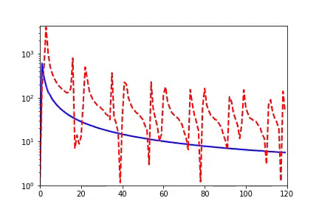
灵感1:频率原则（ F-pricinple）
频率原则示意图^{[1]}（深度神经网络（DNN）偏好低频信号）
[1] John Xu, et al. Frequency principle: Fourier analysis sheds light on deep neural networks.

Slide 4
灵感2: 非锐化掩码（Unsharp masking）
Scaling factor
Decompose
Residual Image
Input Image
Output (Sharpen) Image
Smoothing
非锐化掩模（Unsharp Masking，USM）流程图^{[1]}
[1] Deng Guang. A generalized unsharp masking algorithm.

Slide 5
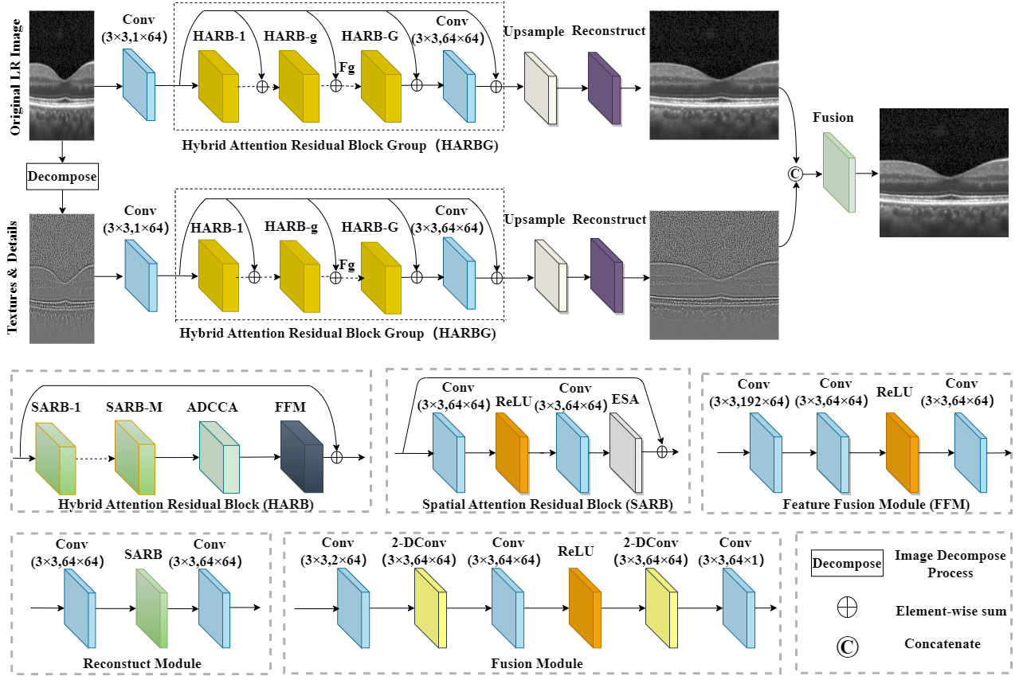
所提出的HASPN的框架结构
用于欠采样OCT图像重建的混合注意力结构保持网络（HASPN）
SRᶜᵒᵃʳˢᵉ
SR
SRᵗᵉˣᵗᵘʳᵉ

Slide 6
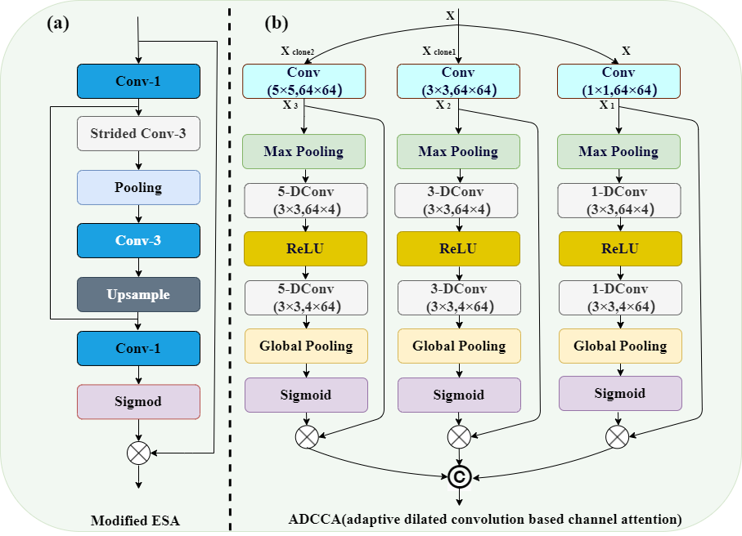
HASPN中的混合注意力机制：（a）改进的ESA模块，其中Conv-N表示一个N×N的卷积层；（b）ADCCA模块，其中N-DConv（k×k, i×o）表示一个扩张率为N、卷积核大小为k×k、输入通道数为i、输出通道数为o的卷积层。
减少通道数和空间尺寸
挤压（Squeeze）
7×7 步长为 3 的最大池化
特征提取
激活（Excitation）
恢复空间尺寸和通道数
ESA与自注意力机制的区别： 1.ESA：一阶注意力
2.自注意力：二阶注意力

Slide 7
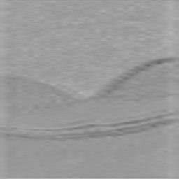
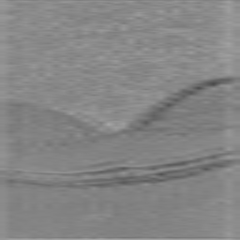
特征图可视化（a）ESA的输入特征图；（b）ESA的输出特征图
(a)
(b)

Slide 8
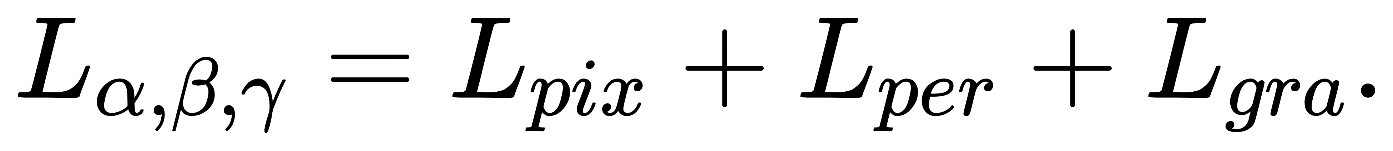
对双分支的三个输出结果进行深度/密集监督
Lα: <SRᶜᵒᵃʳˢᵉ, GT>
Lβ: <SRᵗᵉˣᵗᵘʳᵉ, GTᵗᵉˣᵗᵘʳᵉ>
Lγ: <SR, GT>
保证像素级重建
提升视觉表现能力
避免平滑效应
Sobel算子（一阶导数算子）

Slide 9
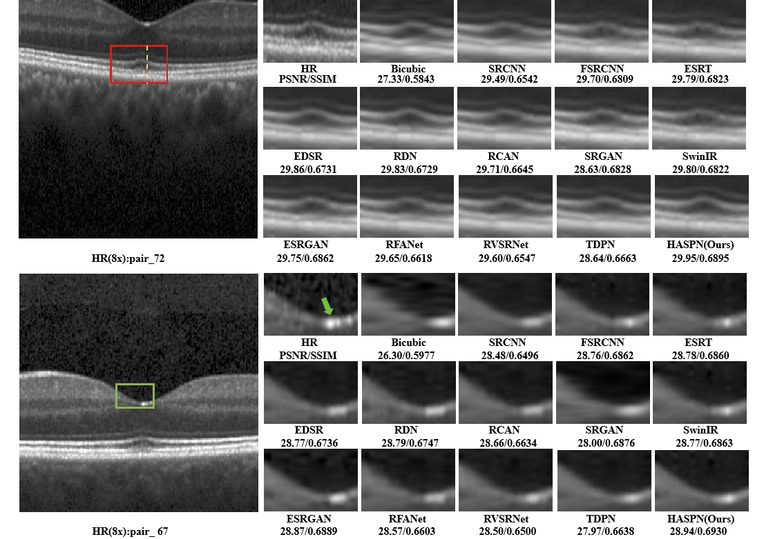
ELM
OS
RPE
Note: Green arrow: Central fovea Green circle: INL

Slide 10
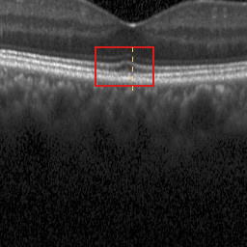
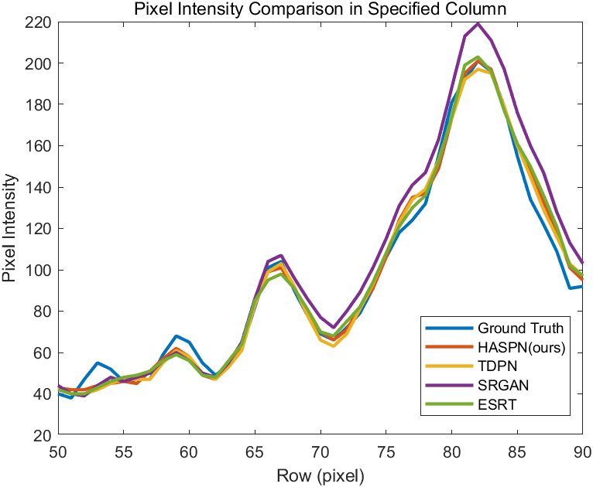
右图为左图中橙色虚线的剖面曲线

Slide 11
表1 2倍、4倍及8倍超分辨率的定量比较。向上箭头（↑）表示数值越大性能越优。最佳结果以加粗显示，次佳结果加下划线标注。
Methods | 2x |  | 4x |  | 8x
 | PSNR↑ | SSIM↑ | PSNR↑ | SSIM↑ | PSNR↑ | SSIM↑
Bicubic | 31.73 | 0.8410 | 27.68 | 0.6633 | 25.74 | 0.5686
SRCNN | 33.62 | 0.8877 | 29.44 | 0.7102 | 27.79 | 0.6276
FSRCNN | 33.66 | 0.8884 | 30.11 | 0.7637 | 28.25 | 0.6733
EDSR | 33.59 | 0.8871 | 29.95 | 0.7593 | 28.29 | 0.6538
RDN | 33.67 | 0.8897 | 29.92 | 0.7589 | 28.27 | 0.6541
RCAN | 32.55 | 0.8667 | 30.01 | 0.7507 | 28.14 | 0.6421`
SRGAN | 32.42 | 0.8620 | 29.68 | 0.7402 | 28.35 | 0.6624
ESRGAN | 33.73 | 0.8913 | 29.74 | 0.7557 | 28.34 | 0.6645
RFANet | 33.69 | 0.8898 | 29.97 | 0.7604 | 28.04 | 0.6392
TDPN | 31.36 | 0.8761 | 30.06 | 0.7629 | 27.64 | 0.6482
SwinIR | 33.54 | 0.8861 | 29.96 | 0.7607 | 28.30 | 0.6739
ESRT | 33.49 | 0.8862 | 29.95 | 0.7611 | 28.28 | 0.6742
HASPN(ours) | 32.65 | 0.8881 | 30.14 | 0.7650 | 28.55 | 0.6786

Slide 12
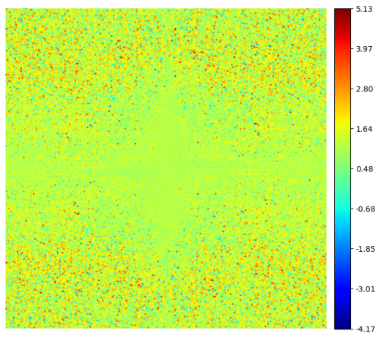
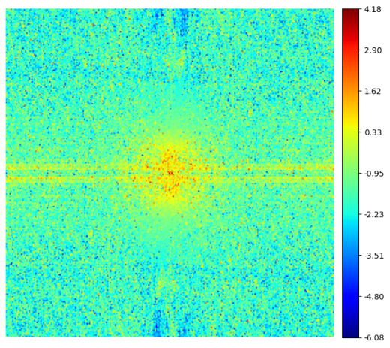
频谱振幅差异图（a）原始分支重建图像与最终超分辨率图像的差异图；（b）纹理与细节分支重建图像与最终超分辨率图像的差异图
(a) (b)

Slide 13
表2 不同宽度和深度的HASPN架构在4倍超分辨率下的定量比较。G、M、C分别表示每层中的HARB数量、SARB数量及通道数。最佳结果以加粗显示，最差结果加下划线标注。
G | M | C | PSNR↑ | SSIM↑
20 | 5 | 64 | 30.14 | 0.7650
16 | 5 | 64 | 29.57 | 0.7564
8 | 5 | 64 | 28.66 | 0.7474
20 | 4 | 64 | 29.83 | 0.7546
20 | 2 | 64 | 29.17 | 0.7536
20 | 5 | 32 | 29.12 | 0.7352
20 | 5 | 16 | 29.08 | 0.7287

Slide 14
表3 不同关键组件去除对8倍超分辨率性能的比较。
Model | ESA | ADCCA | Tex Branch | PSNR↑ | SSIM↑
Model1 | × | × | × | 28.01 | 0.6359
Model2 | √ | × | × | 28.11 | 0.6404
Model3 | × | √ | × | 28.23 | 0.6492
Model4 | √ | √ | × | 28.26 | 0.6540
Model5 | √ | √ | √ | 28.55 | 0.6786
表4 不同损失函数去除对8倍超分辨率性能的比较。
Loss | Pix | Per | Gra | PSNR↑ | SSIM↑
Loss1 | √ | × | × | 28.18 | 0.6645
Loss2 | × | √ | × | 25.68 | 0.4913
Loss3 | × | × | √ | 28.17 | 0.6756
Loss4 | √ | √ | √ | 28.55 | 0.6786

Slide 15
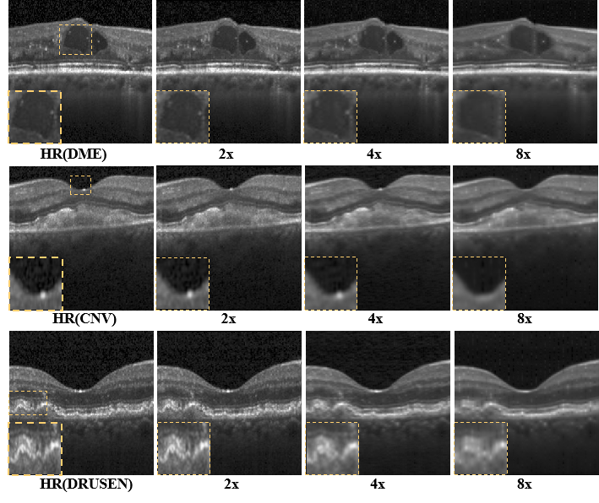
所提网络在三个异常OCT数据集上的泛化性能

Slide 16
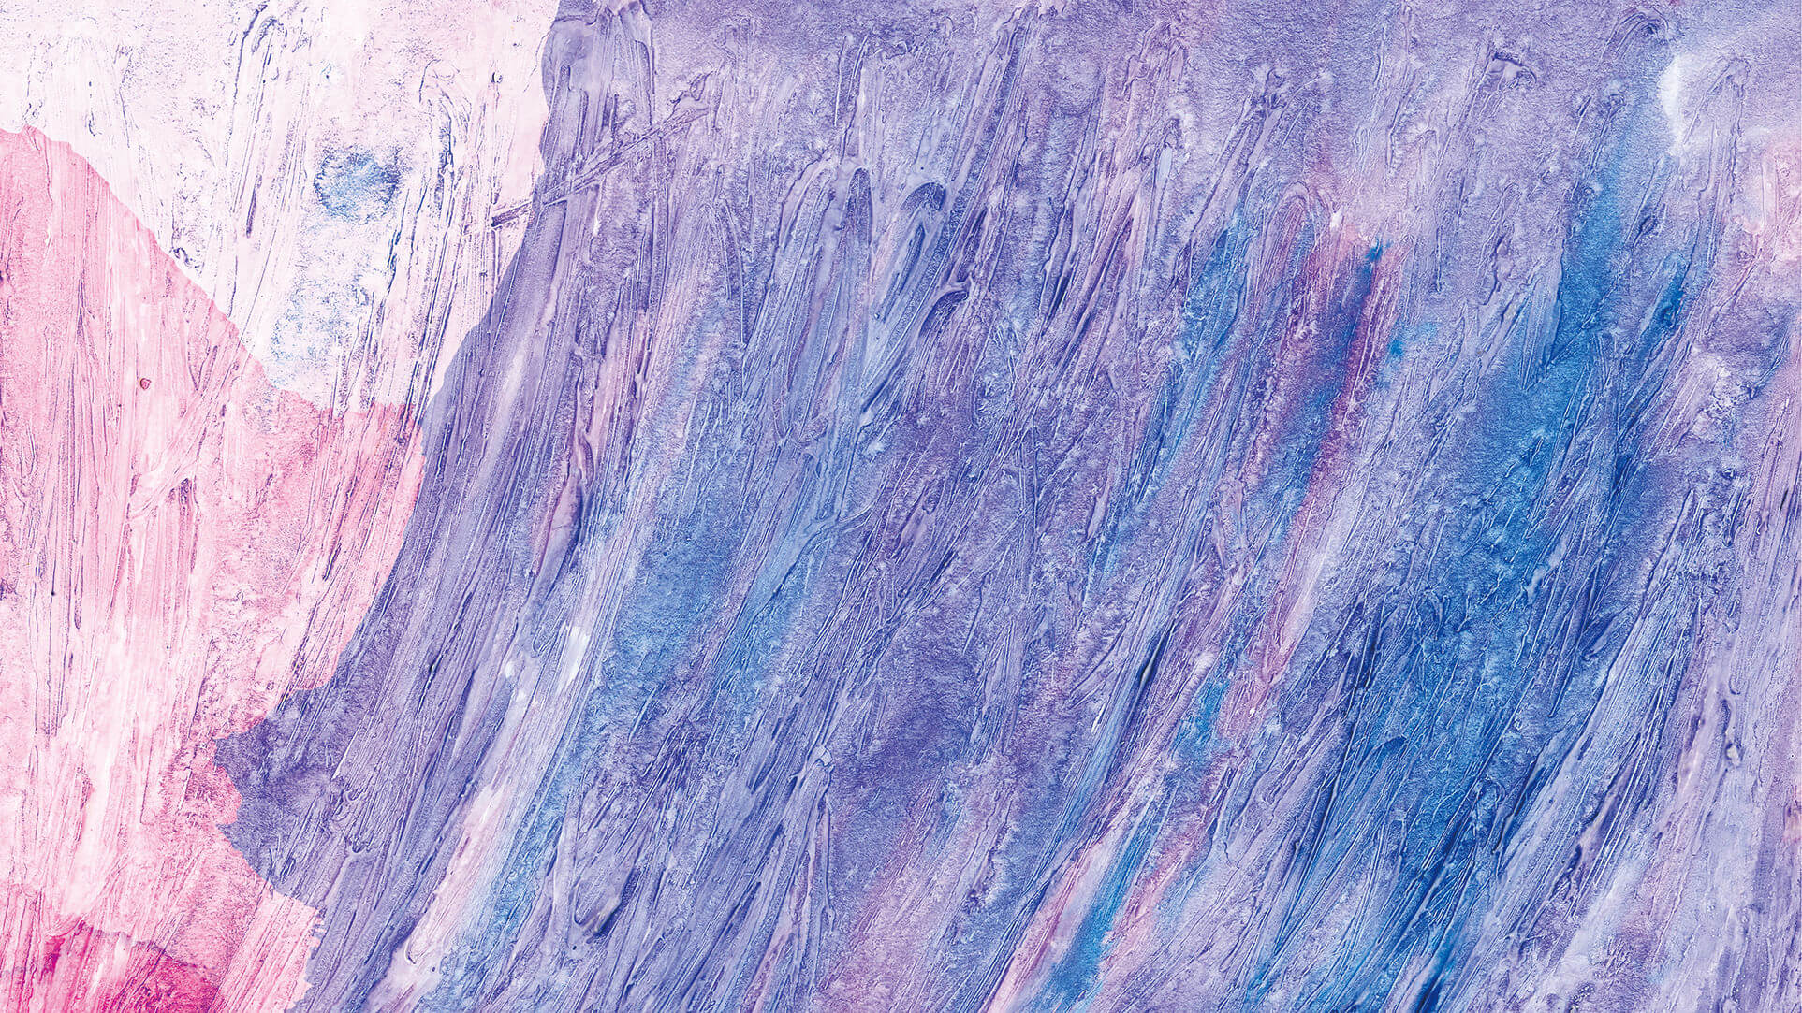
· · · · · PAPER PRESENTATION
恳请各位老师批评指正
答辩人: 郭泽钊

